Slide 1
Тестирование
Райсултан Каримов
Главный инженер машинного обучения

Slide 2

Обо мне
6+ лет коммерческого опыта
В Koronatech с 2022
Тимлид команды регионального скоринга
Слушаю винил

Slide 3
План лекции
Зачем тестировать
Виды тестов
Подходы
Инструменты
Ключевые концепции pytest
Воркшоп

Slide 4
Зачем тестировать?

Slide 5
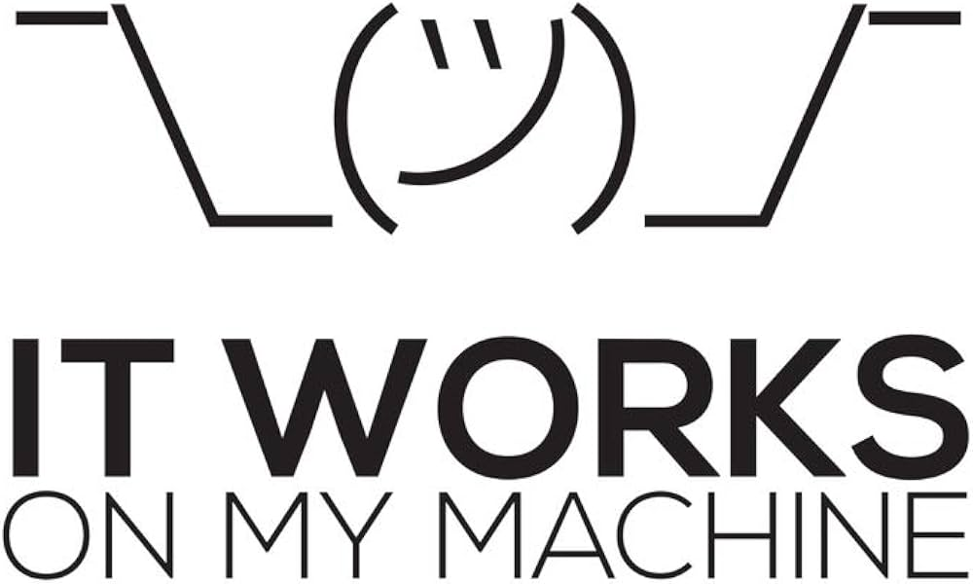
Зачем тестировать?
«У меня локально работает», а потом баг в продакшн
Рефакторинг без страха
Тесты = живая документация
Минуты на тест VS часы на дебаг в проде
Notes:
Зачем вообще писать тесты?
- Первое — классика: "у меня всё работает". Вы пушите код, коллега пуллит, у него падает. Или хуже — падает в проде у пользователей.
- Второе — рефакторинг. Например, нужно переписать функцию, которую написали полгода назад. Без тестов вы будете бояться что-то сломать.
- Третье — тесты это документация, которая не врёт. Комментарии устаревают, README забывают обновить. А тесты либо проходят, либо падают.
- И последнее — долгосрочная экономия времени. Написать тест — минуты. Дебажить баг в проде в пятницу вечером — часы.

Slide 6
Цель тестирования
Убедиться, что код работает так, как задумано – сейчас и после любых изменений.
Notes:
Зачем вообще писать тесты?
- Первое — классика: "у меня всё работает". Вы пушите код, коллега пуллит, у него падает. Или хуже — падает в проде у пользователей.
- Второе — рефакторинг. Например, нужно переписать функцию, которую написали полгода назад. Без тестов вы будете бояться что-то сломать.
- Третье — тесты это документация, которая не врёт. Комментарии устаревают, README забывают обновить. А тесты либо проходят, либо падают.
- И последнее — долгосрочная экономия времени. Написать тест — минуты. Дебажить баг в проде в пятницу вечером — часы.

Slide 7
Виды тестов

Slide 8
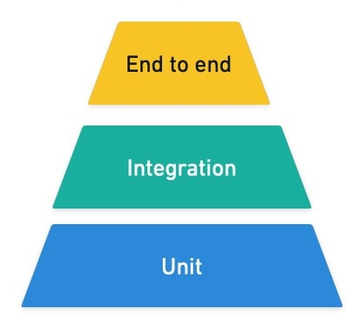
Пирамида тестирования
Notes:
Зачем вообще писать тесты?
- Первое — классика: "у меня всё работает". Вы пушите код, коллега пуллит, у него падает. Или хуже — падает в проде у пользователей.
- Второе — рефакторинг. Например, нужно переписать функцию, которую написали полгода назад. Без тестов вы будете бояться что-то сломать.
- Третье — тесты это документация, которая не врёт. Комментарии устаревают, README забывают обновить. А тесты либо проходят, либо падают.
- И последнее — долгосрочная экономия времени. Написать тест — минуты. Дебажить баг в проде в пятницу вечером — часы.

Slide 9
Виды тестов
Unit (модульные)
Одна функция изолированно
Пишут: разработчики
Integration (интеграционные)
Взаимодействие компонентов (API, БД)
Пишут: разработчики, QA-инженеры
E2E (сквозные)
Вся система целиком, UI
Пишут: QA-инженеры

Slide 10
Подходы

Slide 11
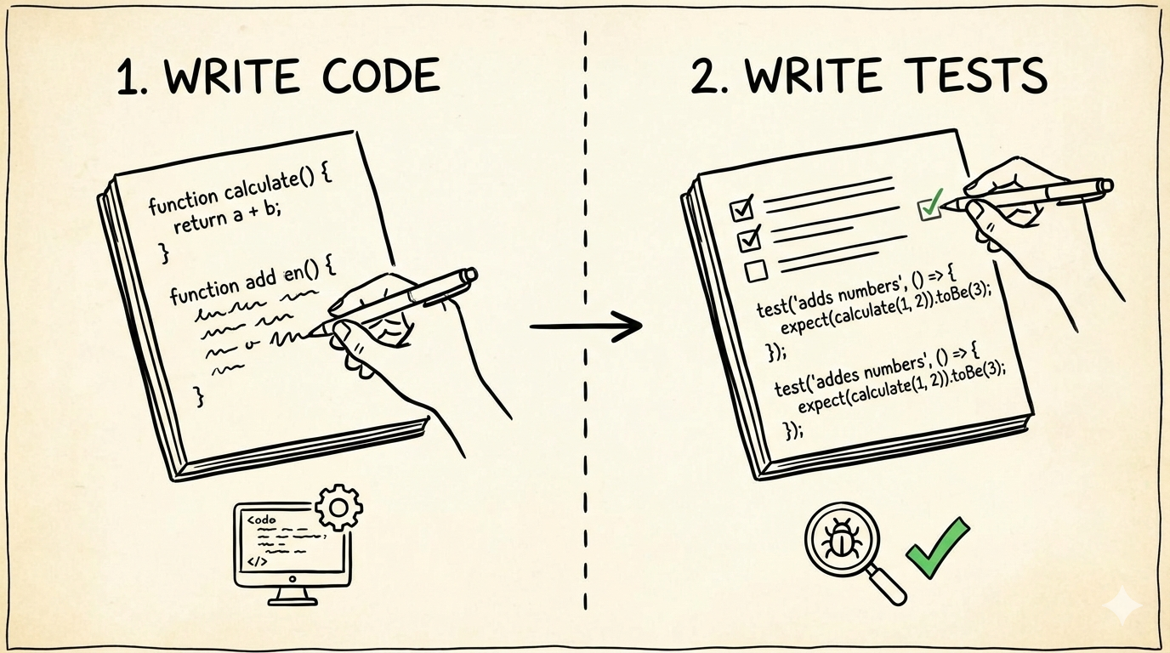
Классический
Notes:
Классический — сначала пишете код, потом покрываете его тестами.
Так работает большинство разработчиков, и это абсолютно нормально.
Написали функцию, убедились что работает, добавили тесты чтобы зафиксировать поведение.

Slide 12
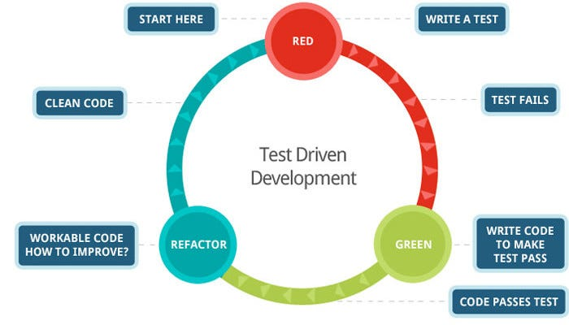
TDD (Test-Driven Development)
Notes:
Самый известный подход — TDD, разработка через тестирование.
Сначала пишете тест на функционал, которого ещё нет. Тест падает — это red.
Потом пишете минимальный код, чтобы тест прошёл — green.
Потом рефакторите, улучшаете код, тесты остаются зелёными. И снова по кругу.

Slide 13
Подходы
Что тестировать:
Бизнес-логика
Утилитарный код
Граничные случаи
Обработка ошибок
Что НЕ тестировать:
Сторонние библиотеки
Тривиальный код без логики
Notes:
Что тестировать:
Бизнес-логику — это ядро вашего приложения.
Утилитарный код — конвертеры, валидаторы, парсеры, хелперы.
Они идеальны для тестов: чистые функции, нет зависимостей, легко проверить.
Граничные случаи — ноль, минус один, пустая строка, максимальные значения.
И обработку ошибок — что происходит, когда что-то идёт не так.
Что не тестировать:
сторонние библиотеки — это их ответственность.
И тривиальный код без логики — геттеры, простые обёртки.

Slide 14
Инструменты

Slide 15


Фреймворки
Notes:
В Python два основных фреймворка для тестирования.
unittest — встроенный, идёт из коробки.
Работает, но синтаксис громоздкий: классы, наследование, специальные методы типа assertEqual.
pytest — стандарт индустрии. Большинство проектов используют его.

Slide 16
pytest
Почему pytest:
Простой синтаксис (assert вместо assertEqual)
Понятный вывод ошибок
Экосистема плагинов
Notes:
Почему pytest?
Во-первых, простой синтаксис — пишете обычный assert, без специальных методов.
Во-вторых, когда тест падает, pytest показывает понятный diff — сразу видно что ожидали и что получили.
И в-третьих — экосистема плагинов.
Нужны async-тесты? Есть плагин.
Покрытие? Плагин.
Тесты для Django, Flask, параллельный запуск — на всё есть плагины.

Slide 17
Концепции pytest

Slide 18
Фикстуры
Функции, которые подготавливают данные или ресурсы перед тестом. Например, создают HTTP-клиент или тестовые данные.
Notes:
Фикстуры — функции, которые готовят что-то для теста.

Slide 19
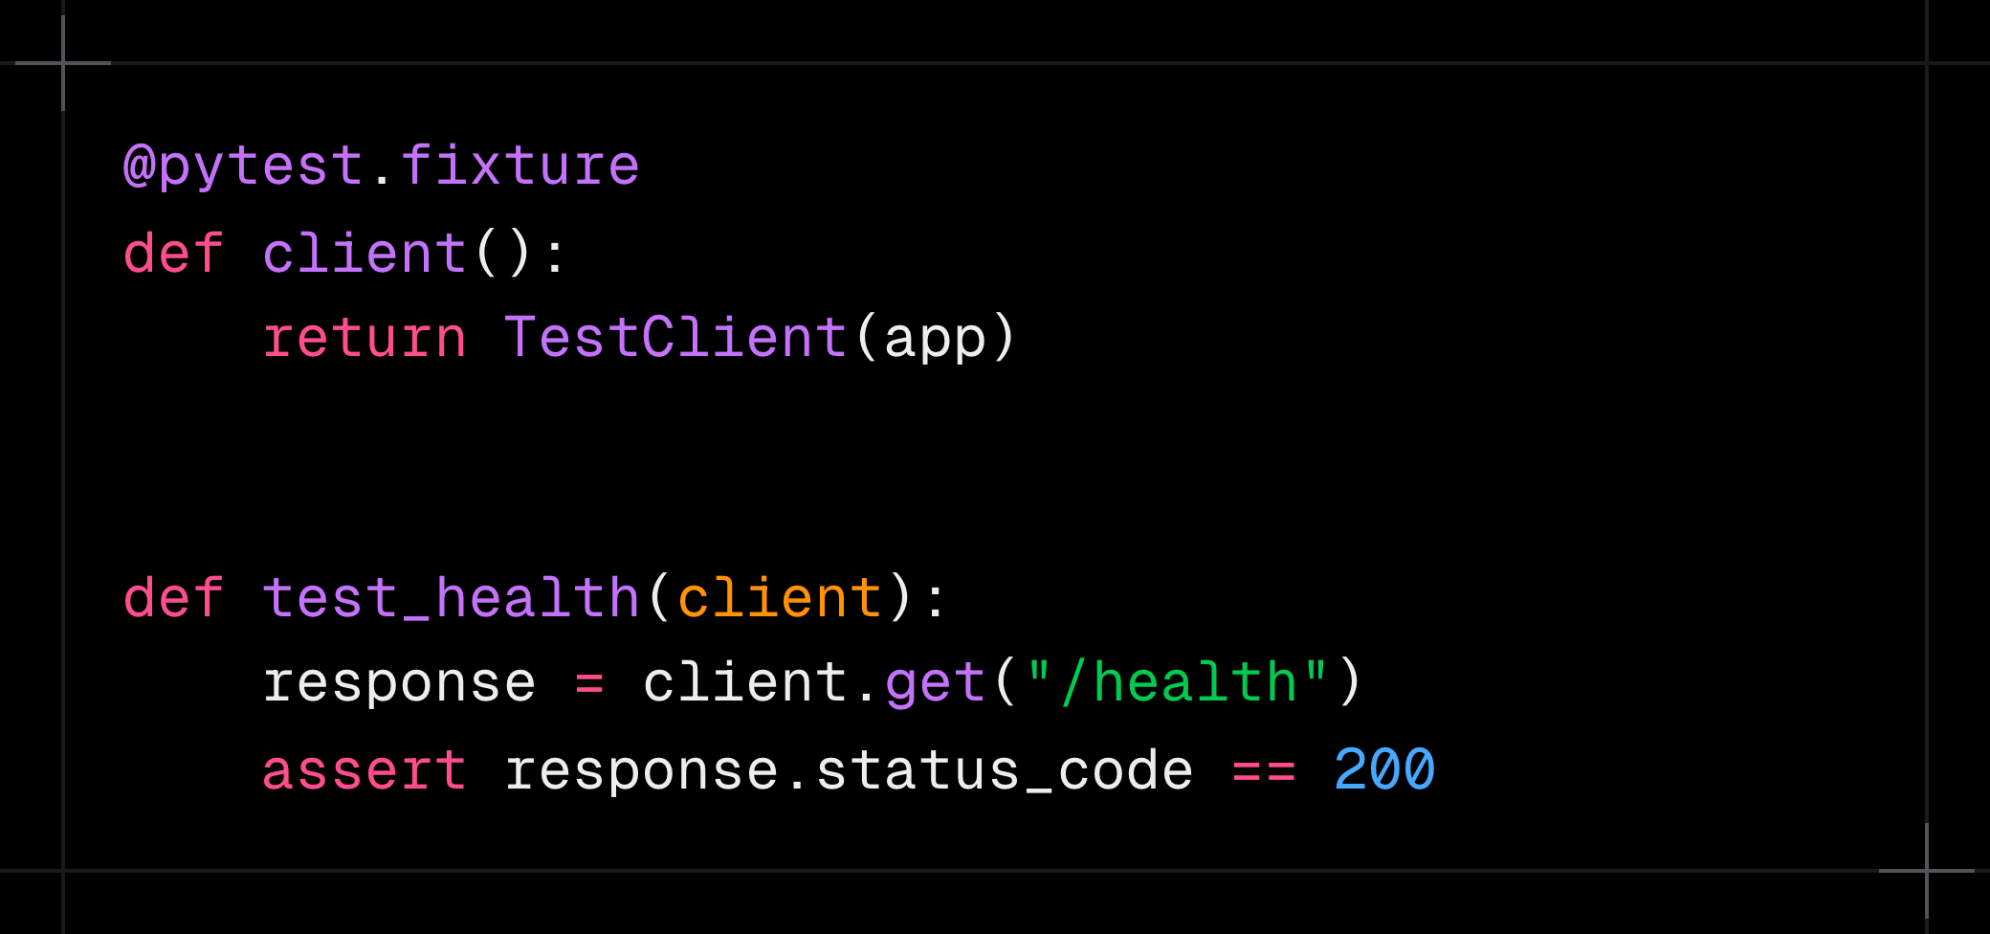
Фикстуры
Notes:
Декоратор @pytest.fixture, внутри создаём ресурс и возвращаем.
Чтобы использовать — просто добавляем параметр с тем же именем в тест.
pytest сам вызовет фикстуру и передаст результат.
Написали один раз — используем в любом тесте. Не надо копировать создание клиента в каждый тест.

Slide 20
Параметризация
Запускает один тест с разными наборами входных данных. Каждый набор — отдельный тест в отчёте.

Slide 21
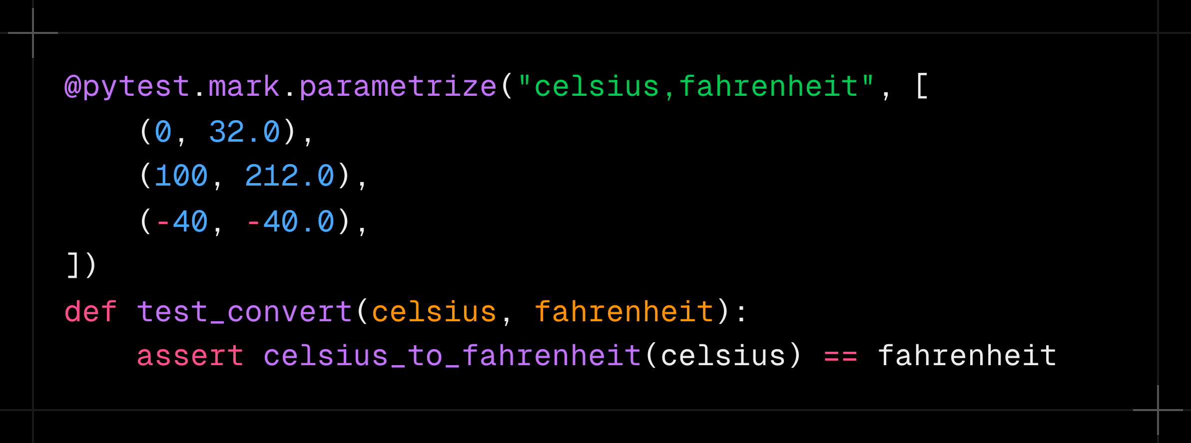
Параметризация
Notes:
Параметризация — запускаем один тест с разными данными.
Декоратор @pytest.mark.parametrize.
Первый аргумент — имена параметров через запятую.
Второй — список кортежей со значениями.
pytest запустит этот тест три раза: с нулём, со ста, с минус сорока.
В отчёте будет три отдельных результата.
Вместо трёх копий теста — один параметризованный.

Slide 22
Моки
Объекты, которые имитируют поведение реальных зависимостей. Позволяют изолировать тест от внешних систем — сети, базы данных, файлов.

Slide 23
Способы мокирования
unittest.mock.patch — мощный инструмент. Поддерживает AsyncMock для асинхронных функций, можно проверять как вызывали функцию, с какими аргументами, сколько раз.
monkeypatch — встроенная фикстура pytest. Проще синтаксис, не надо ничего импортировать. Хорош для простых случаев: подменить функцию, выставить переменную окружения.

Slide 24
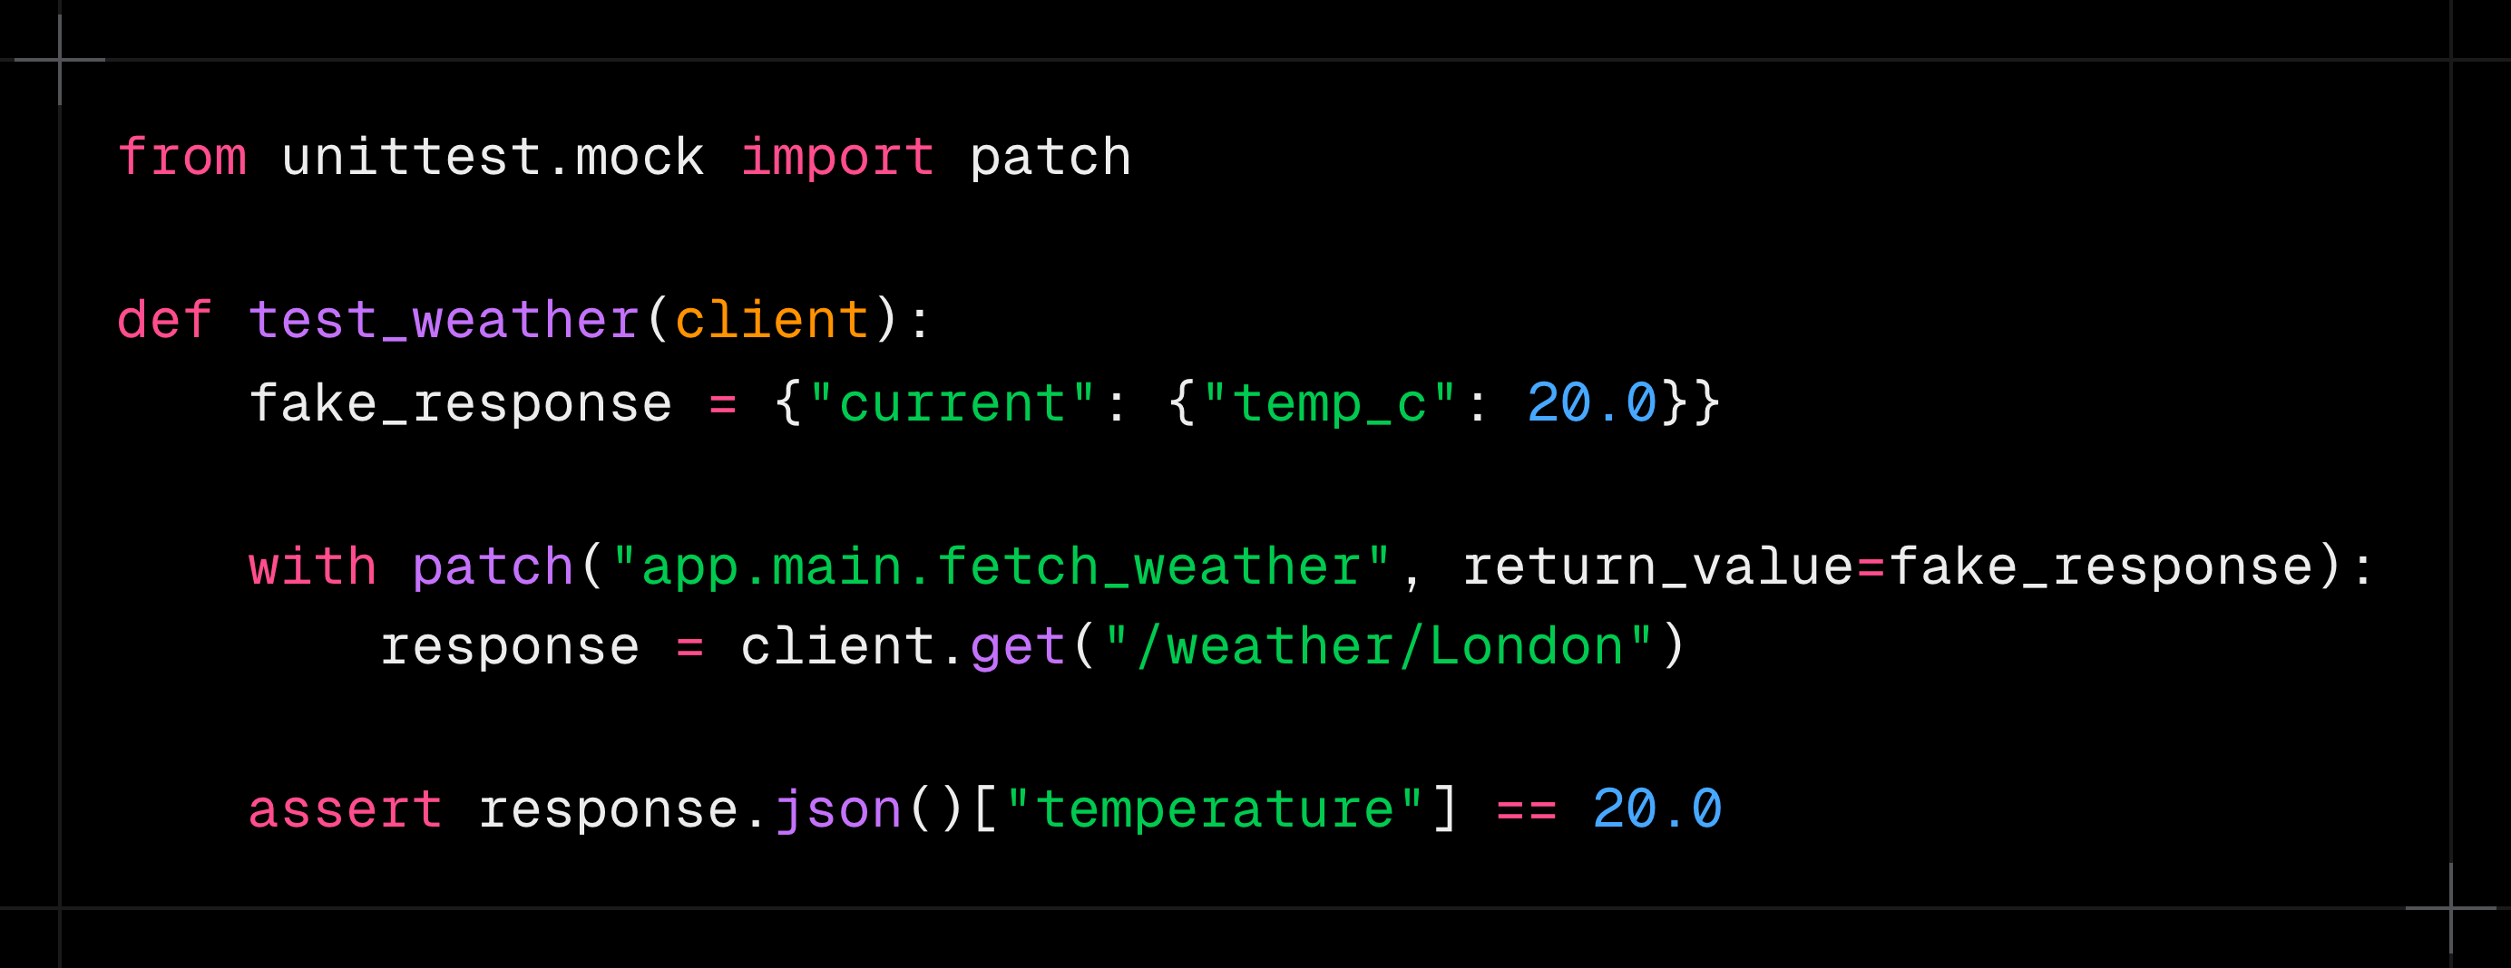
Моки
Notes:
Моки — подмена реальных зависимостей на фейковые.
Функция patch из unittest.mock. Указываем путь к функции, которую хотим подменить, и что она должна вернуть.
Внутри with-блока вызов fetch_weather не пойдёт в реальный API — вернёт наш fake_response.
Тест быстрый, стабильный, не зависит от интернета.

Slide 25
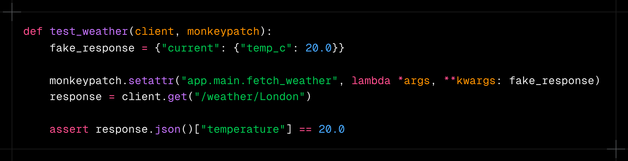
Моки
Notes:
Моки — подмена реальных зависимостей на фейковые.
Функция patch из unittest.mock. Указываем путь к функции, которую хотим подменить, и что она должна вернуть.
Внутри with-блока вызов fetch_weather не пойдёт в реальный API — вернёт наш fake_response.
Тест быстрый, стабильный, не зависит от интернета.

Slide 26
Маркеры
Декораторы для добавления метаданных к тестам. Используются для группировки, фильтрации и настройки поведения.

Slide 27
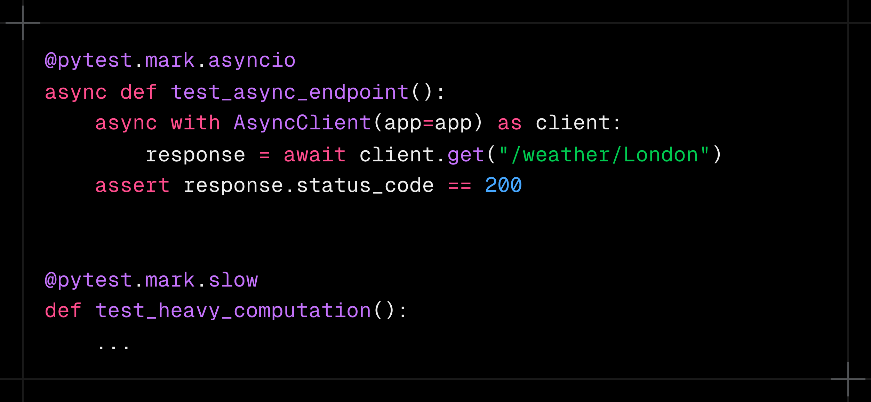
Маркеры
Notes:
Маркеры — метки на тестах.
@pytest.mark.asyncio — встроенный маркер плагина pytest-asyncio.
Говорит, что тест асинхронный, нужно запускать в event loop.
Можно создавать свои маркеры.
Например, @pytest.mark.slow для тяжёлых тестов.
Потом запускаете pytest -m "not slow" — и медленные тесты пропускаются.
Удобно для быстрой обратной связи во время разработки.

Slide 28
Воркшоп

Slide 29
Полезные материалы
Документация
pytest
Testing FastAPI
Модуль mock
Статьи
Туториал по TDD
Гайд по pytest
Книги
Python Testing with pytest – Brian Okken
Architecture Patterns with Python – Harry Percival, Bob Gregory
Принципы юнит-тестиования – Хориков Владимир

Slide 30
Спасибо за внимание
Райсултан Каримов
Главный инженер машинного обучения

